Slide 1
Penawaran Rencana Implementasi FAST Heavy Oil Pada Sumur JTB – 89 Dengan Kontrak No Cure No Pay
Corporate Headquarters
Jalan Pondok Jaya IV No 23, Mampang Prapatan Jakarta Selatan, DKI Jakarta 12720
contactus@audemars.co.id
(021) 719 5519
PT. Audemars Indonesia 2022

Slide 2
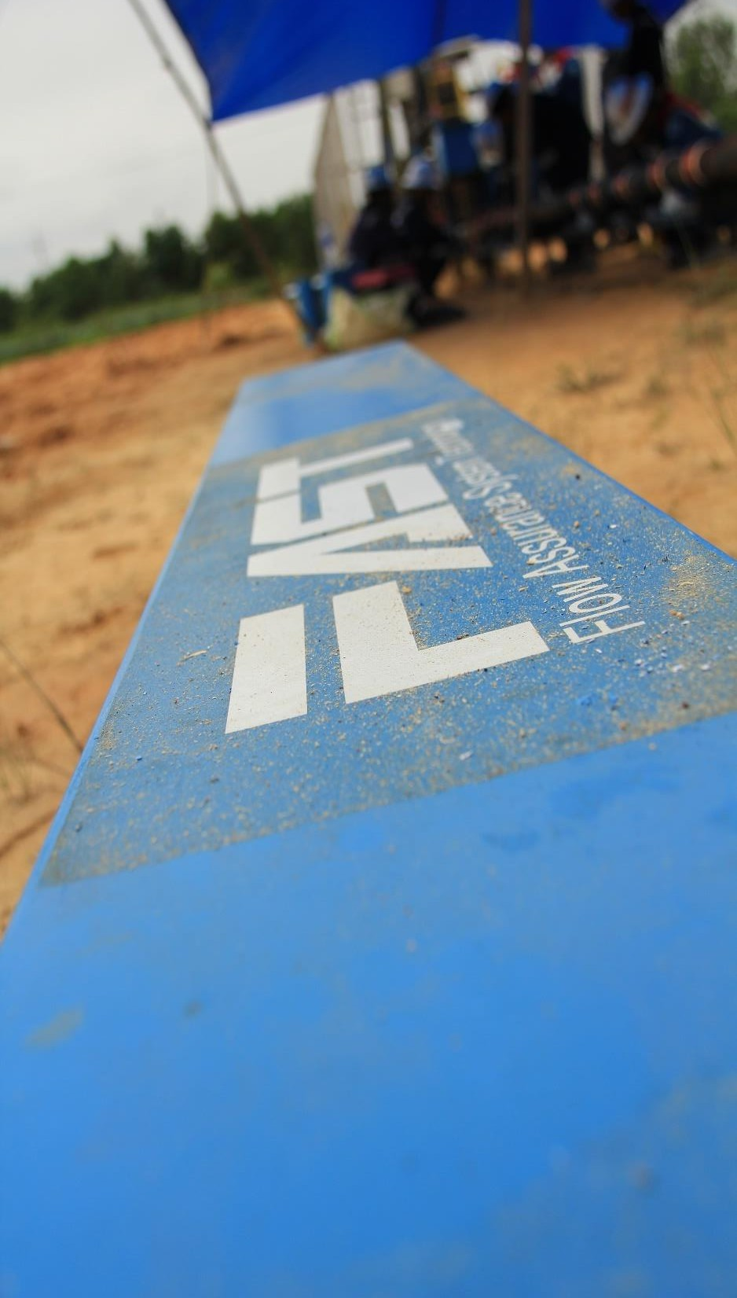
Profil Perusahaan
Didirikan pada tahun 2017, PT. Audemars Indonesia adalah sebuah perusahaan swasta nasional yang bergerak di bidang manufaktur, R&D, serta penyedia produk dan layanan untuk industri migas di Indonesia. Salah satu teknologi unggulannya adalah FAST (Flow Assurance System Technology) yang merupakan integrasi produk dan layanan untuk meningkatkan perolehan minyak bumi melalui inovasi teknologi yang tepat di reservoir, penanggulangan berbagai hambatan dalam flow assurance, dan sistem monitoring yang komprehensif, sehingga optimasi produksi minyak dapat dilakukan dengan lebih efektif dan ekonomis.
PT. Audemars Indonesia berkomitmen untuk menjadi perusahaan kelas dunia dalam teknologi industri migas dengan mengusung hasil karya anak bangsa. Para stakeholder PT. Audemars Indonesia sangat memahami tantangan yang dihadapi oleh industri migas saat ini dan akan terus berinovasi dengan menyeimbangkan fokus ekonomi, lingkungan, dan keselamatan yang diantaranya diwujudkan dengan keberhasilan memperoleh sertifikat ISO 14001:2015, ISO 9001:2015, dan BS OHSAS 18001:2007.
Corporate Headquarters
Jalan Pondok Jaya IV No 23, Mampang Prapatan Jakarta Selatan, DKI Jakarta 12720
contactus@audemars.co.id
(021) 719 5519
PT. Audemars Indonesia 2022

Slide 3
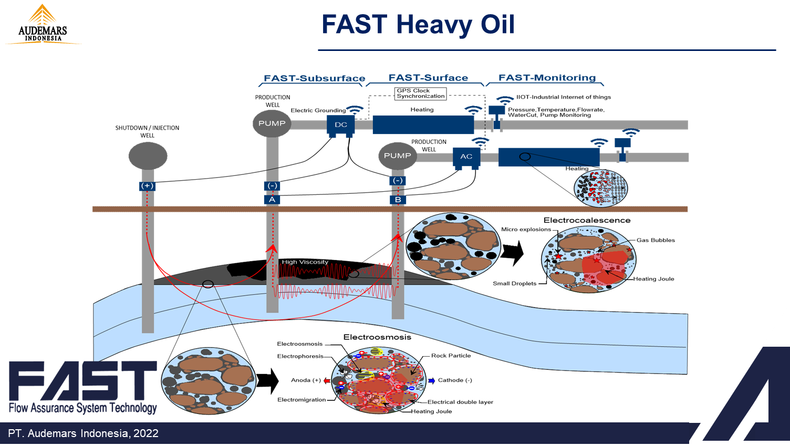

Slide 4
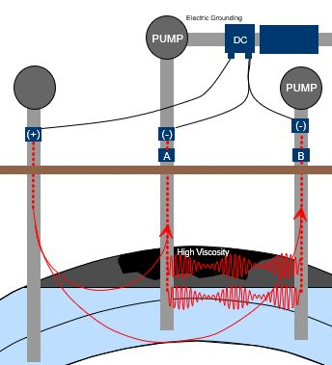

FAST SUBSURFACE
Fast subsurface merupakan teknologi yang dirancang untuk meningkatkan mobilitas minyak melalui proses elektrokinetik dengan cara memodulasikan gelombang listrik DC langsung ke reservoir pada frekuensi tertentu melalui casing dua sumur Produksi/injeksi yang difungsikan sebagai elektroda.
Keuntungan:
Meningkatkan mobilitas minyak
Dapat meningkatkan produksi minyak di lapangan tua
Perawatan portable dan relatif lebih murah
PT. Audemars Indonesia, 2022

Slide 5
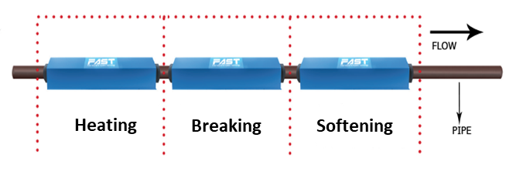
FAST SURFACE
Teknologi yang menggabungkan gelombang elektromagnetik, dan pulsa electromagnetic secara bersamaan untuk menginduksi panas, dan menstabilkan partikel (koloid dan ion) hidrokarbon agar laju alir fluida di permukaan lancar dan terhindar dari permasalahan flow assurance.
Keuntungan :
Installasi dilakukan secara clamp-on sehingga tidak perlu shutdown sumur
Alat yang dipasang dapat memberikan getaran pada molekul hidrokarbon dan meningkatkan suhu fluida sehingga dapat mencegah terbentuknya endapan pada pipa dan membersihkan oil deposits di pipa
PT. Audemars Indonesia, 2022

Slide 6
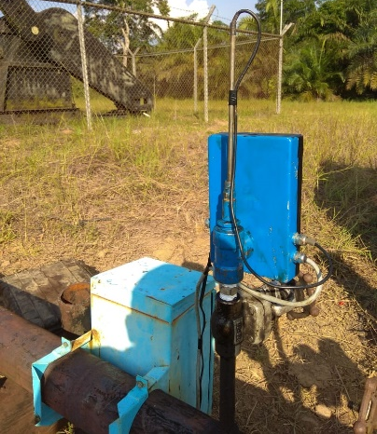
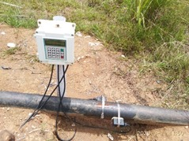
FAST MONITORING
Sistem monitoring berbasis smart IoT yang melibatkan smart gauge untuk pemantauan parameter produksi minyak yang akurat dan efisien. Mampu mendeteksi parameter penting seperti tekanan, suhu, dan laju alir fluida dengan akurat, efisien, dan tepat waktu mengirimkan data yang terdeteksi ke pusat kendali/cloud server yang dapat diakses dari komputer maupun smartphone.
Keuntungan :
Instalasi dilakukan pada sample choke secara insertion
Tidak memerlukan area instalasi yang luas.
Dimensi alat relative kecil.
Menggunakan smart gauge sehingga tanpa memerlukan pekerjaan manusia dalam pengukuran parameter produksi.
Hasil pengukuran dapat di akses langsung secara real time.
Akurat, efektif dan efisien sehingga dapat menentukan langkah pekerjaan dalam operasi produksi secara cepat dan tepat.
PT. Audemars Indonesia, 2022

Slide 7
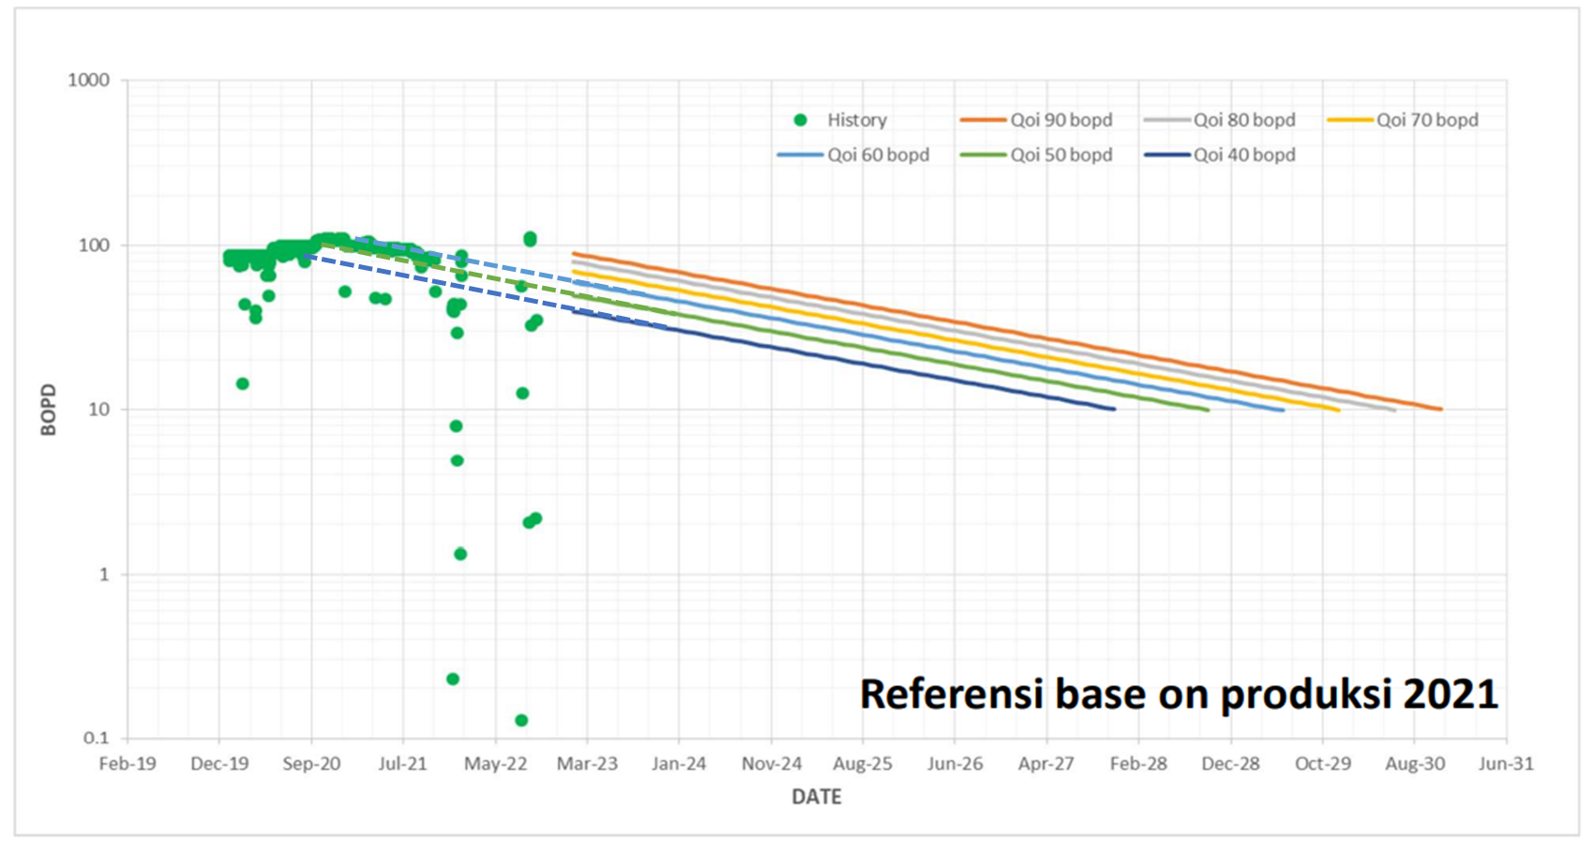
SENSITIVITY PENENTUAN BASELINE
PT. Audemars Indonesia, 2022

Slide 8
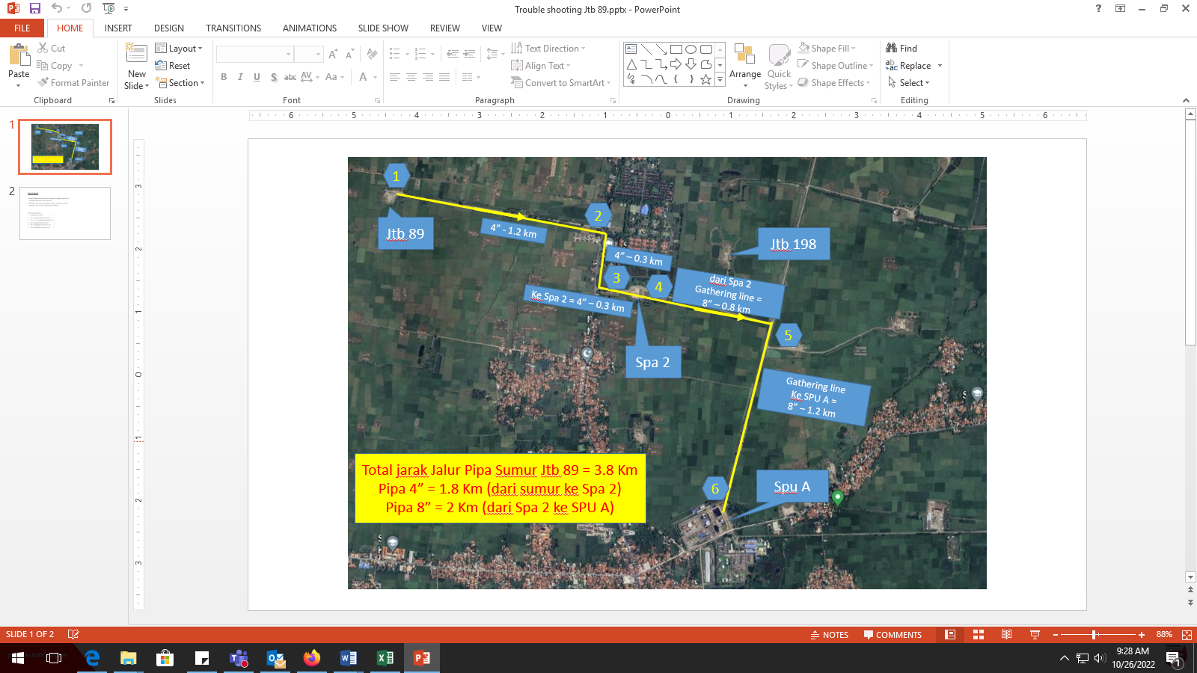
OPERATION CHALLENGE JTB - 89
Karakteristik Minyak JTB–89:
- API Gravity : 18.73 API
- Density : 941.4 kg/m3
- Vis. kinematic : 921.4534 mm2/s (@122°F)
- Pour Point : 54̊°C.
Problem:
HPPO (High Pour Point Oil)
Minyak Congeal / Plugging Pada Flow Line disimpang jalan depan komplek Mundu (Titik 2)
PT. Audemars Indonesia, 2022

Slide 9
OPERATION CHALLENGE JTB - 89
Dari data dari hasil pengecekan suhu menggunakan thermo gun (12-23 Oktober 2022) didapat beberapa kesimpulan, yaitu:
Penurunan suhu average dari titik 1 (Outlet Sumur JTB-89) ke titik 2 (Km 1.2 depan komplek mundu) sebesar 30.65°C atau 0.02552°C/meter.
Suhu average pada titik 2 (59.4°C) mengalami penurunan suhu sampai ke titik 3 hingga 15°C (@44.4°C suhu titik 3).
Adanya penurunan suhu dari titik 2 ke titik 3 yang mendekati suhu pour point (54̊°C) mengindikasikan adanya plugging/congealing pada area flowline khususnya lokasi simpang tiga.
Lokasi | Suhu Min (°C) | Suhu Max (°C) | Suhu Avg (°C)
Outlet Sumur JTB-89 | 83.7 | 96.4 | 90.05
Km 1.2 (Depan Komplek Mundu) | 40.2 | 78.6 | 59.4
Km 1.5-1.6 (Sebelum Masuk SPA2) | 44.4 | 44.4 | 44.4
Km 2 (Setelah Keluar SPA 2) | 42.4 | 90.2 | 66.3
Km 2.8 (Pertigaan Arah ke SPU A) | 57.2 | 79.2 | 68.2
Km 3.8 (Sebelum masuk SPU A) | 40.5 | 67.5 | 54
PT. Audemars Indonesia, 2022

Slide 10
RENCANA IMPLEMENTASI FAST HEAVY OIL
Untuk mengatasi permasalahan JTB-89, Audemars Indonesia menawarkan penggunaan FAST Heavy Oil pada sumur dan flowline JTB-89. Rencana instalasi FAST Heavy Oil pada sumur JTB-89 dan flowline ditunjukkan untuk mengoptimalkan produksi sumur dan mengatasi permasalahan flow assurance/plugging pada pipa produksi dari sumur JTB-89 ke SPA 2 dengan komponen alat yang akan dipasang yaitu FAST Subsurface, FAST Surface dan FAST Monitoring dengan rencana instalasi sebagai berikut:
FAST | LOKASI
FAST Subsurface | Katoda (-) = Wellhead Sumur JTB-89 Anoda (+) = Area Sekitar Sumur JTB-89 (titik anoda akan ditentukan detail setelah survey lanjutan)
FAST Surface | Flowline JTB-89 Titik A = @flowline 100 m, after wellhead Titik B = @flowline 600 m, after wellhead Titik C = @flowline 1200 m, simpang tiga
FAST Monitoring | Titik 1 = Wellhead JTB-89 Titik 2 = Flowline after FAST Surface Titik 3 = SPA 2
PT. Audemars Indonesia, 2022

Slide 11
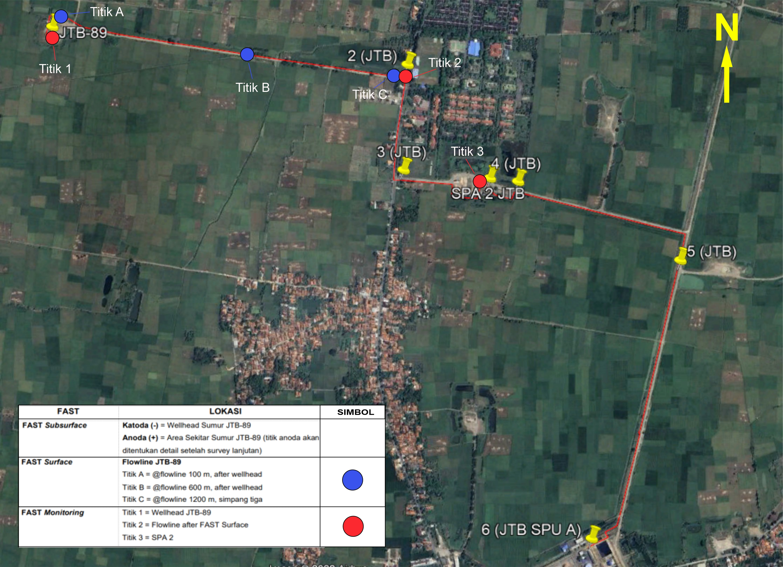
PETA RENCANA
INSTALASI
FAST HEAVY OIL
Salah satu komponen alat FAST Heavy Oil, yaitu FAST Surface berfungsi sebagai induction heating yang mampu melancarkan aliran fluida pada pipa. Untuk case sumur JTB-89, rencana FAST Surface akan dipasang pada 3 titik lokasi. Lokasi 1, berjarak 300 meter dari wellhead. Lokasi 2, berjarak 600 meter dari wellhead dan Lokasi 3, berada pada titik 2 atau simpang tiga depan komplek mundu (1200 meter dari wellhead).
PT. Audemars Indonesia, 2022

Slide 12
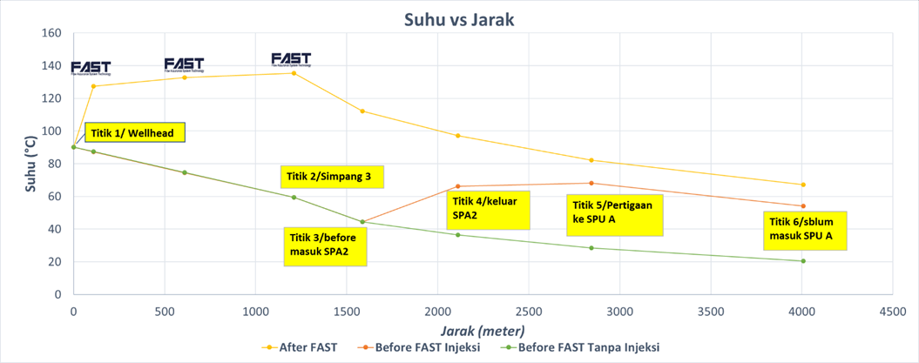
RENCANA INSTALASI FAST HEAVY OIL
Rate gross sumur JTB-89 berdasarkan data 2021 mencapai 328 blpd atau setara 52147.7 Liter/hari atau setara 0.6036 Liter/detik. Adapun 1 kompartemen alat FAST Surface terdiri dari 25 induction coil yang tiap coil-nya memiliki daya 1 kW sehingga total penggunaan daya sebesar 25 kW untuk 1 kompartemen FAST Surface.
Dari hasil uji laboratorium audemars, 1 induction coil mampu memanaskan fluida hingga 1.6°C/detik untuk 0.6 liter minyak yang melintas sehingga 1 kompartemen FAST Surface mampu menikkan suhu sampai 40°C.
Titik Instalasi FAST Surface | Suhu in (°C) | Kenaikan Suhu (°C) | Suhu out (°C)
Lokasi 1 (100 m dari wellhead) | 87.50 | +40 | 127.50
Lokasi 2 (600 m dari wellhead) | 114.73 | +18 | 132.73
Lokasi 3 (1200 m, simpang tiga) | 117.40 | +18 | 135.40
Suhu Akhir (°C) @SPA 2 | 112.08
PT. Audemars Indonesia, 2022

Slide 13
RENCANA INSTALASI FAST HEAVY OIL
Simulasi perhitungan before-after penggunaan FAST Surface ditunjukkan oleh tabel dan grafik disamping.
Pada grafik before-after FAST (garis before FAST injeksi) dapat dilihat, dari titik 1 (wellhead) suhu awal 90.05°C hingga titik 3 (before masuk SPA 2) suhu menurun menjadi 44.4 °C. Namun, dari hasil simulasi perhitungan dengan penggunaan alat FAST Surface, suhu mampu bertahan mulai dari titik 1 (wellhead) sampai dengan titik 3 (before masuk SPA 2) sebesar 112.08 °C hingga sampai pada titik 4 (keluar SPA 2) suhu masih 97.08 °C.
Titik Instalasi FAST Surface | Suhu in (°C) | Kenaikan Suhu (°C) | Suhu out (°C)
Lokasi 1 (100 m dari wellhead) | 87.50 | +40 | 127.50
Lokasi 2 (600 m dari wellhead) | 114.73 | +18 | 132.73
Lokasi 3 (1200 m, simpang tiga) | 117.40 | +18 | 135.40
Suhu Akhir (°C) @SPA 2 | 112.08
PT. Audemars Indonesia, 2022

Slide 14
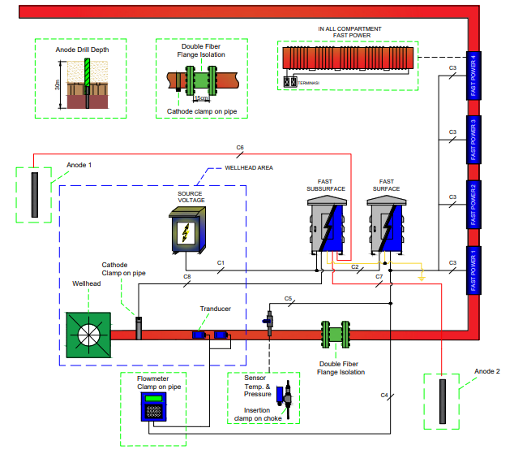
RENCANA INSTALASI FAST HEAVY OIL
Untuk keperluan instalasi FAST Subsurface, sumur produksi akan dijadikan katoda dan 2 elektroda transmiter yang di jadikan sebagai anoda.
Pemasangan elektroda dilakukan dengan cara ditanam sedalam 30 m dan berjarak 200~300 m dari sumur produksi (akan disesuaikan setelah survey lanjutan).
Untuk menjadikan sumur kandidat sebagai pusat tujuan, maka dipasang Double Fiber Flange yang terbuat dari bahan non-konduktif sebagai isolasi arus agar tidak terhubung dengan sumur lain.
PT. Audemars Indonesia, 2022

Slide 15
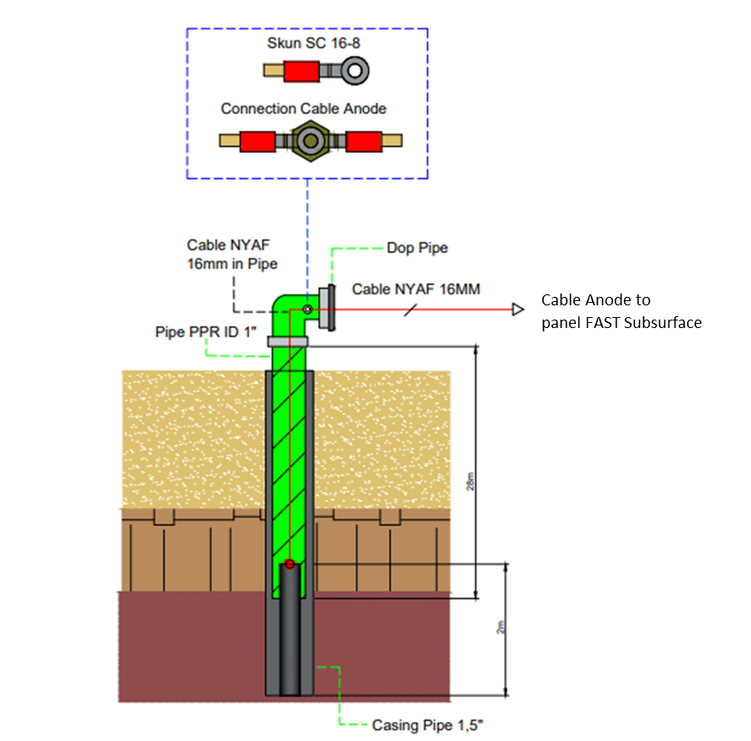
RENCANA INSTALASI FAST HEAVY OIL
Untuk keperluan pemasangan elektroda transmitter (anoda), akan dilakukan pengeboran sumur pada titik-titik anoda (lokasi akan ditentukan setelah survey lanjutan).
Pengeboran dilakukan sedalam 30 meter dengan metode sumur bor air tanpa Menara menggunakan peralatan sumur bor.
Untuk mempertahankan lubang (elektroda transmitter), sumur akan dilindungi oleh casing pipa PVC berdiameter 1.5 inchi dan kabel rod anoda ke panel FAST Subsurface didalam lubang juga akan dilindungi oleh pipa PPR berdiameter 1 inchi seperti yang ditunjukkan oleh Gambar.
PT. Audemars Indonesia, 2022

Slide 16
SPESIFIKASI PERALATAN
FAST Surface
PT. Audemars Indonesia, 2022

Slide 17
SPESIFIKASI PERALATAN
FAST Subsurface
PT. Audemars Indonesia, 2022

Slide 18
SPESIFIKASI PERALATAN
FAST Monitoring & Server Sensor
PT. Audemars Indonesia, 2022

Slide 19
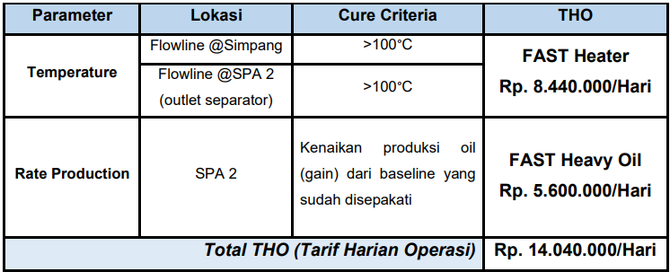
MEKANISME UJI COBA DAN PARAMETER KEBERHASILAN
A. Key Performance Indicator (KPI), THO dan Baseline
Tujuan dari pemasangan alat FAST Heavy Oil adalah untuk mengoptimalkan produksi pada sumur JTB-89 yang memiliki karakteristik minyak berat/ HPPO (High Pour Point Oil). KPI (Key Performance Indicator) yang dijadikan cure criteria adalah tidak terjadi plugging mulai dari wellhead JTB-89 sampai SPA 2 dan rate produksi oil lebih besar dari baseline yang didukung dengan parameter cure criteria sesuai tabel berikut:
THO dan KPI dipisah menjadi THO FAST Heater dengan KPI Temperature dan THO FAST Heavy Oil dengan kenaikan rate production.
Apabila teknologi yang diaplikasikan mampu menjaga suhu fluida sampai outlet separator SPA 2 >100°C, maka THO yang akan dibayarkan adalah sebesar Rp. 8.440.000/hari.
Jika rate production yang diukur pada SPA 2 naik dari baseline yang sudah disepakati maka THO yang dibayarkan adalah sebesar Rp. 5.600.000/hari
Jika KPI yang tercapai adalah keduanya (temperature dan rate production) maka THO yang dibayarkan adalah sebesar Rp.14.040.000/hari.
PT. Audemars Indonesia, 2022

Slide 20
MEKANISME UJI COBA DAN PARAMETER KEBERHASILAN
B. Monitoring dan Uji Laboratorium
Selama masa onstream, PT. Audemars Indonesia akan melakukan pengambilan data (monitoring) untuk keperluan parameter keberhasilan (KPI) dan uji laboratorium dengan ketentuan sebagai berikut:
Monitoring Data Produksi akan dilakukan selama (2 minggu) untuk validasi data baseline dan selama masa onstream No Cure No Pay (90 hari) dengan disaksikan oleh kedua belah pihak (perwakilan PT. Audemars Indonesia dan Pertamina).
Monitoring Data dilakukan setiap hari dan pengukuran dilakukan 2x sehari dengan estimasi waktu pengukuran pagi (pukul 02.00 s.d. 06.00 WIB) dan siang hari (pukul 13.00 s.d.16.00 WIB).
Data Monitoring yang dikumpulkan dalam pekerjaan ini berupa data produksi harian (BFPD, BOPD dan %Watercut) beserta data Pressure, Temperature, Laju alir (flowmeter) dan Sifat Fisik Fluida (SG, API, Viskositas & Suhu Pour Point).
Data produksi harian gross (BFPD) didapatkan dari metode pengukuran Tank Test (pengamatan level fluida) dan Data %Watercut didapat dari pengukuran (%WC dan BS&W) yang dilaksanakan pada Laboratorium Pertamina dan disaksikan oleh kedua belah pihak (perwakilan PT. Audemars Indonesia dan Pertamina ).
Titik pengambilan sample watercut akan diambil pada sample point wellhead dan disaksikan oleh kedua belah pihak (perwakilan PT. Audemars Indonesia dan Pertamina ).
Data produksi minyak (BOPD) didapat dari perhitungan dengan mengurangi nilai gross fluida (BFPD) dengan produksi air (BFPD x %WC).
Data produksi harian (BFPD, BOPD dan %Watercut) dari pengukuran yang disaksikan oleh kedua belah pihak akan dicatat sebagai data primer dan akan digunakan sebagai data penentuan baseline produksi dan evaluasi keberhasilan onstream No Cure No Pay.
PT. Audemars Indonesia akan menyediakan square tank test berukuran (150 x 100 x 100 cm) atau berkapasitas 1500 Liter untuk keperluan tank test (Saat ini 7 tanki onsite pada jumper B), hose dan penerangan untuk kegiatan test sumur produksi sesuai dengan kebutuhan dilapangan.
Monitoring data Pressure, Temperature, Laju alir (flowmeter) didapat dari FAST Monitoring dan data Sifat Fisik Fluida (SG, API, Viskositas & Suhu Pour Point) didapat dari uji laboratorium yang dilakukan oleh PT. Audemars Indonesia.
PT. Audemars Indonesia akan menyiapkan alat FAST Monitoring (sensor P&T serta flowmeter) dan alat untuk keperluan uji laboratorium data sifat fisik fluida.
Monitoring data sifat fisik fluida (Viskositas, SG, Suhu Pour Point dan API) serta Pressure, Temperature dan Laju Alir (flowrate) akan dilaporkan menjadi data pelengkap (sekunder).
PT. Audemars Indonesia, 2022

Slide 21
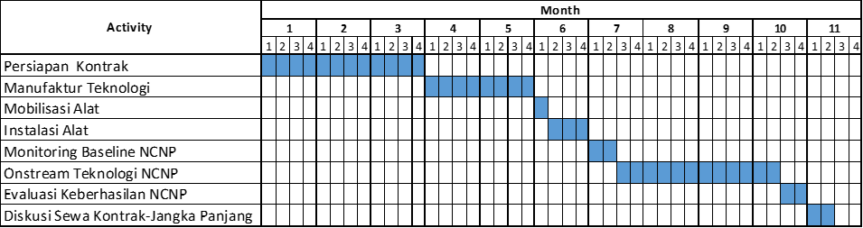
TATA WAKTU
Berikut tata waktu pekerjaan untuk aplikasi teknologi yang kami tawarkan. Setelah adanya kontrak, teknologi kami harus dimanufaktur terlebih dahulu selama ± 2 bulan dan mobilisasi (estimasi) selama ± 1 minggu (total estimasi leadtime: 2 Bulan 1 Minggu). Pelaksanaan pekerjaan dihitung sejak tanda tangan kontrak sampai dengan serah terima pekerjaan.
Kegiatan mobilisasi unit ke lokasi Lapangan tidak termasuk dalam masa kontrak.
Sebelum alat FAST Heavy Oil dinyalakan (onstream), akan dilakukan pengambilan data baseline/before menggunakan FAST Monitoring selama 2 (dua) minggu.
Onstream Teknologi No Cure No Pay dilakukan selama 3 (tiga) bulan dan evaluasi keberhasilan dilakukan pada akhir bulan setelah onstream NCNP.
Evaluasi keberhasilan No Cure No Pay dilakukan setelah 3 (tiga) bulan on-stream.
Jika Teknologi dinyatakan cure maka akan dilakukan pembahasan detail mengenai kontrak sewa pasca No Cure No Pay ke tahapan Full Scale dengan skema pembayaran Performance Based.
PT. Audemars Indonesia, 2022

Slide 22
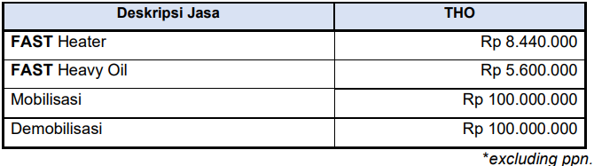
KOMERSIAL
Berikut penawaran Harga Sewa Jasa/THO (Tarif Harian Operasional) untuk operasional teknologi FAST Heater, Heavy Oil, Mobilisasi dan Demobilisasi untuk kontrak NCNP di Lapangan Jatibarang.
Pembayaran dilakukan setelah serah terima hasil pekerjaan dan berdasarkan kesepakatan Key Performance Indicator dan hasil evaluasi jika dinyatakan berhasil.
Kontrak no cure no pay sudah termasuk:
Sewa semua material dan peralatan kerja.
Gaji, asuransi, dan tunjangan – tunjangan yang menjadi hak setiap Pekerja PT. Audemars Indonesia.
Akomodasi dan transportasi para Pekerja PT. Audemars Indonesia.
Seluruh biaya yang timbul untuk aktifitas persiapan, pemasangan, perawatan, dan perbaikan peralatan PT. Audemars Indonesia, biaya mobilisasi dan biaya demobilisasi.
PT. Audemars Indonesia akan mengajukan proforma invoice kepada Pertamina selambat-lambatnya tanggal 10 di bulan berikutnya setelah dinyatakan cure dengan dilengkapi lampiran-lampiran yang diminta dalam kontrak.
Semua harga yang tercantum dalam Kontrak bersifat TETAP selama Masa Kontrak berlaku.
PT. Audemars Indonesia, 2022

Slide 23
KETENTUAN LAIN
Untuk kebutuhan power alat FAST, PT. Audemars Indonesia akan menyediakan genset dan Pertamina akan menyediakan bahan bakar (gas/diesel industry) untuk supply power.
Pertamina tidak akan melakukan treatment lain pada sumur yang ditargetkan peralatan FAST. Jika akan melakukan treatment sumur sesuai dengan kebutuhan operasi dan produksi di sumur tersebut maka Pertamina akan melibatkan PT. Audemars Indonesia.
PT. Audemars Indonesia akan patuh dan berkomitmen dalam menjalankan pekerjaan sesuai nilai QHSSE Pertamina .
PT. Audemars Indonesia berkomitmen tidak akan menyebarluaskan segala bentuk data ataupun informasi apapun yang diperoleh dari sumber–sumber data dan informasi Pertamina .
PT. Audemars Indonesia, 2022

Slide 24
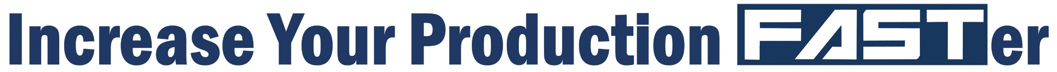
TERIMA KASIH
Contact Person:
Andis Faza (085288714005) / andis.faza@audemars.co.id
Sri Rahmayani (082268299225) / srirahmayani@audemars.co.id
Dzaky Sotha (081385064729) / dzaky.sotha@audemars.co.id
Corporate Headquarters
Jalan Pondok Jaya IV No 23, Mampang Prapatan Jakarta Selatan, DKI Jakarta 12720
contactus@audemars.co.id
(021) 719 5519

